Slide 1
GIT视频
第2集 Git的基本操作

Slide 2
2.1.Git 初次运行使用的配置
题外话：命令行和图形客户端
学习Git，我们先学习Git命令行的操作，这样会对Git有个深入地理解。然后再操作图形客户端TortoiseGit。如果一开始就使用图形客户端，就会掩盖Git的细节，反而对以后的学习不利。
比如说我们在Windows下学习了一个Copy命令，然后在用鼠标右键复制粘贴这样的图形化操作，就会加深对copy命令的理解。以后我们在实际使用复制粘贴操作时，其实还是用图形化的操作方式--鼠标右键复制粘贴。
1.1配置用户信息
$ git config --global user.name "John Doe"
$ git config --global user.email johndoe@example.com
（分别演示在cygwin,m和t下如何操作）
这个操作是配置信息，cygwin操作之后把信息放在C:\cygwin\home\d7\.gitconfig文件中。
MsysGit和TortoiseGit放在C:\Users\d7 \.gitconfig文件中
d7是我机器上的用户名，每个人的机器自己设定的用户名都有所不同

Slide 3
2.1.Git 初次运行使用的配置
1.2某个Git命令如何得到详细的帮助
$ git help config
（分别演示在cygwin,m和t下如何操作）

Slide 4
2.Git 基本操作
2.1git初始化 （如何从一个项目中建立git版本控制？）
$ mkdir mysite //创建一个名为mysite的目录
$ cd mysite //进入mysite的目录
$ git init //git始化（分别演示在m和t下如何操作）
2.2 nano命令编辑index.html（图形操作：可以用任何IDE编辑文件）
$ nano index.html
//用之前在安装cygwin时安装过的nano编辑器
//创建一个名为index.html 的文件
<html>
<body>
<h1>Hello World</h1>
</body>
</html>

Slide 5
2.Git 基本操作
2.3 git add
（问题:在一个项目文件夹中，如何指定某个文件，让Git来跟踪它？）
$git add index.html // 把目录下的index.hmtl，让git来跟踪它
（演示c和t的操作）
（问题：如果有有多个文件需要跟踪，如何添加？）
$ git add Documentation/\*.txt //把Documentation目录下的所有txt文件添加（熟悉了add命令之后，图形客户端有更为简便的操作）

Slide 6
2.Git的基本操作
2.4 git commit
（问题:如何把已经跟踪好的文件提交到版本库中去？）
$git commit -m "add hello world HTML"
//提交到版本库中 ，参数-m的作用为，告诉Git，提交解释信息为add hello world HTML
2.5 git log
（问题:如何查看提交记录？）
$git log
(问题:为何版本号（更确切地说提交号）不是从1,2,3开始的？）
当两个人同时在一个代码上工作时候，分别往各自的本地的版本库提交时，相同的提交号对应着不同的修改，如果使用1,2,3这样的数字不能保证唯一性，所以Git使用SHA-1算法产生唯一标识符，保证全球唯一。
比如程序员甲和乙负责共同开发一个聊天软件，使用Git来版本控制。 Git是分布式版本控制，每个人都有一个版本库。如果Git版本控制用1,2,3这样的数字来生成版本号，那么程序员甲和乙代码合并的时候就会出现问题。版本1到底是谁的？
SVN是集中式的版本控制，只有一个版本库，所以版本号可以从1,2,3开始。Git是分布式版本控制，每个人都有一个版本库，所以不能从1,2,3开始。
（红色框内容表示可以不用理解，看不懂可以跳过去，以后用多了，就明白了了）

Slide 7
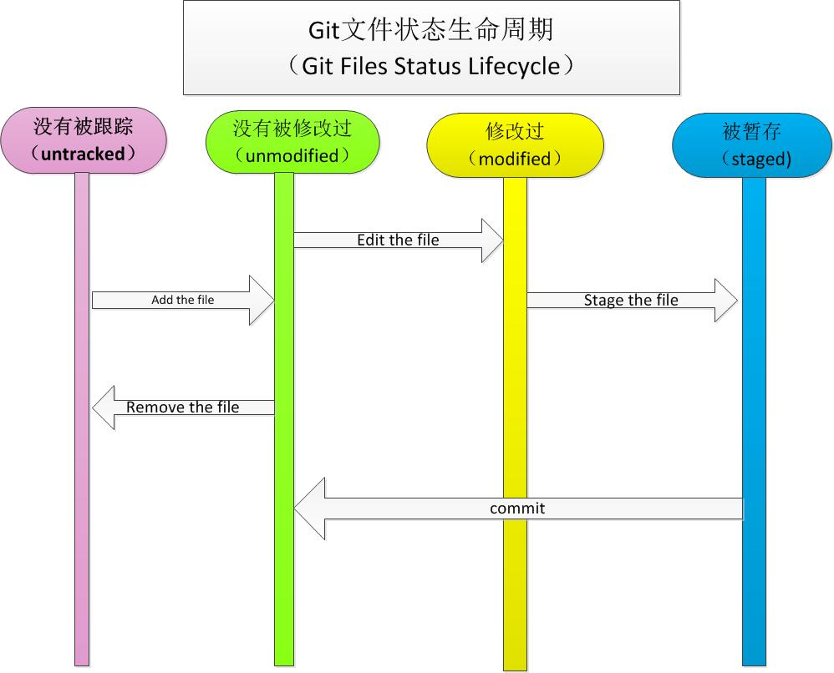
2.Git的基本操作
2.6 git status
（问题:如何查看项目目前的状态？我在电脑前写了一段时间代码，用Git管理，中途上厕所，然后又去吃了个苹果，继续回来工作，不记得之前用Git干了些什么了？）
$git status //查看当前git版本库的状态
(问题:Git里对文件的状态管理？）

Slide 8
2.6 git status
（演示一下一个文件的改变过程）
就是想说明在保存在暂存区里的文件，在没有提交之前，又进行修改。
Git会对这个文件保存了两种状态，一种是之前在暂存区里的状态，
一种是修改之后在工作区里的代码。还需要再一次使用git add 文件名.
如果嫌麻烦要第二次使用git add 文件名,可以直接用git commit -am “提交注释”。

Slide 9
2.Git的基本操作
Git的几个基本概念
index-中文译名-暂存，又名暂存区
staging area--暂存区
暂存区是可以设置哪些变更要提交到版本库，哪些先不提交。我们可以这样理解暂存区，我们种大米，三个月之后，大米成熟了。我们将要把收获的大米放入仓库里储藏起来。在储藏之前，我们找到一个临时存放大米的地方先放着大米，我们可以对大米进行筛选，对一些品质不好，我们不喜欢的大米进行丢弃，把我们认为好的大米放入仓库里。在这个例子中，临时存放大米的地方就相当于Git中的暂存区（staging area）。
work area--工作区
工作区，就是我们进行工作的地方。
local repository--本地仓库
本地仓库，就是我们自己工作的电脑上保存版本数据的地方。
remote repository--远程仓库
远程仓库，我们用Git进行操作，为了防止数据在自己电脑上丢失，比如错误删除，病毒攻击等原因造成了数据丢失，我们需要备份到远程的服务器上，这个服务器可以理解为远程仓库。

Slide 10
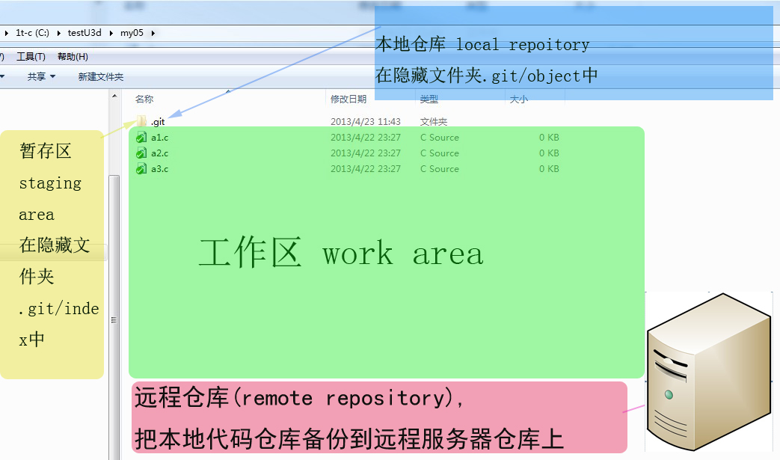
2.Git的基本操作
Git的几个重要概念

Slide 11
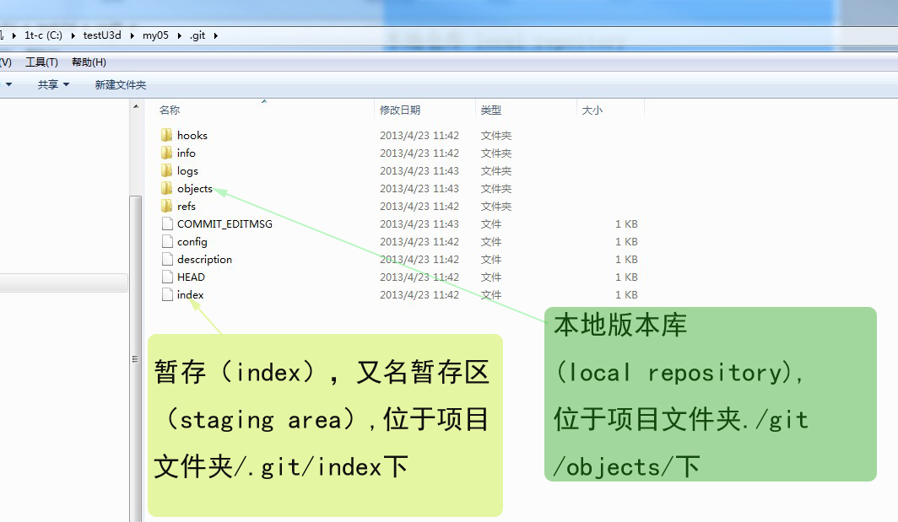
2.Git的基本操作
Git的几个重要概念

Slide 12
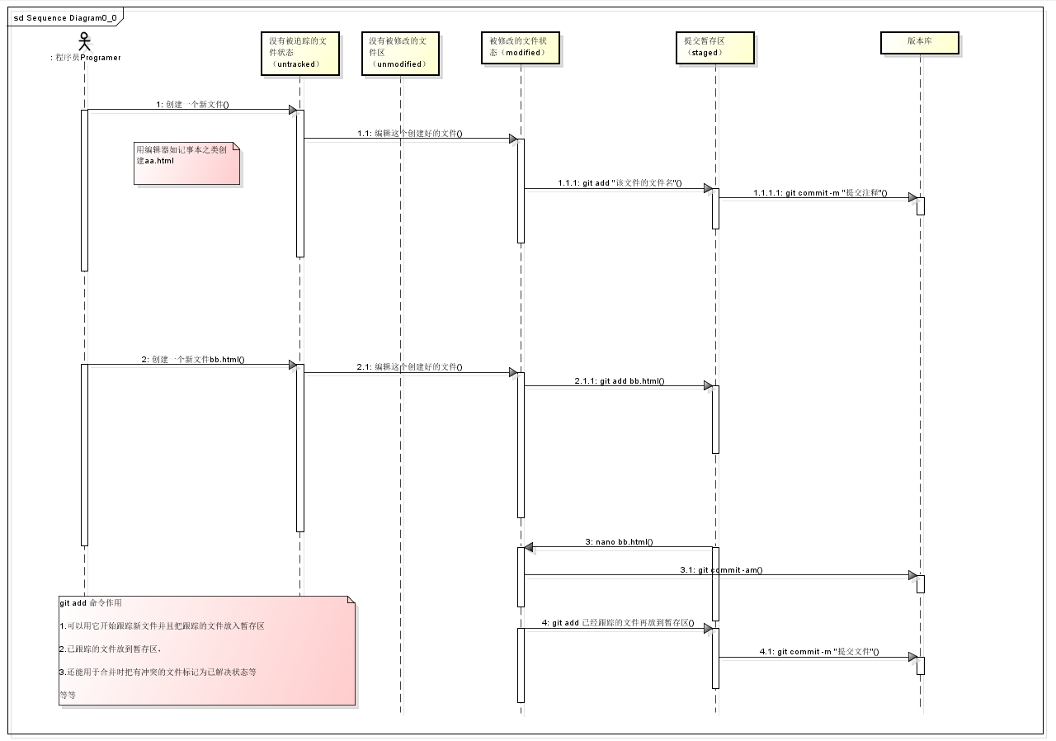
2.Git的基本操作
(问题:Git里对文件的状态管理？）

Slide 13
2.Git的基本操作
小结
git config（使用git命令之前，如何配置用户信息？）
git help config（如何使用帮助）
git init (git 初始化)
git status (如何查看git管理的状态)
git add (如何跟踪文件)
git commit ( 如何提交到版本库中？)
git log (如何查看git的日志)
暂存区，工作区，本地版本库，远程版本库
git管理下文件的生命周期，也就是文件的状态（用git status查看）

Slide 14
实践任务
你可以跟着视频，边播放，边操作，学习小结中提到的几个命令
或者可以跟着《Pro.Git中文版》2.1 2.2 2.3小节自我操作一遍。
这样应该基本上就理解了小结中所说的几个命令。
(在第2集中，我把msysGit说成了mysysGit，请大家谅解。视频中我说的mysysGit其实就是指msysGit,因为时间紧张，不想在修改了。)

Slide 15
谢谢观赏

